Slide 1
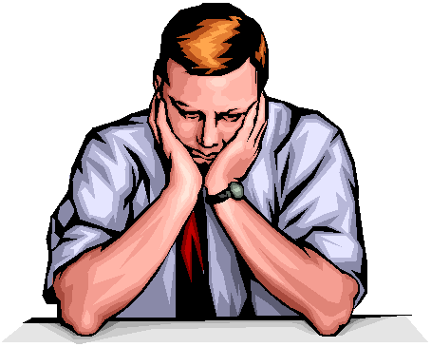
¿CÓMO DEBO ORAR?
ESCUELA SABÁTICA
IGLESIA ADVENTISTA DEL 7° DÍA

Slide 2
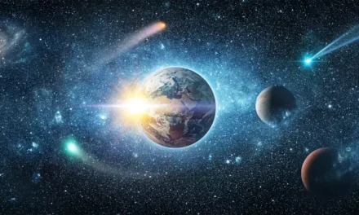
SERVICIO DE CANTO
#40 “SHALOM”, #75 “GRANDE ES JEHOVÁ”,
59 “MIRAD QUÉ AMOR”

Slide 3
IGLESIA ADVENTISTA DEL 7° DÍA

Slide 4
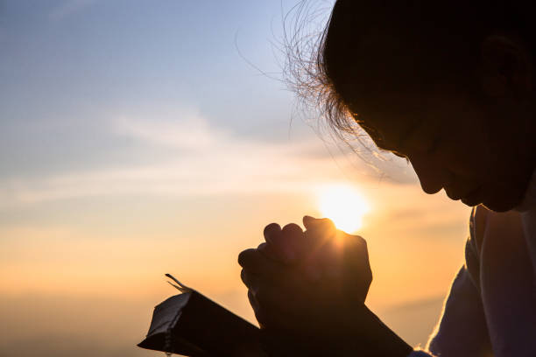
ORACIÓN DE RODILLAS
1.OREMOS SIN CESAR
La oración diaria es tan esencial para el crecimiento en la gracia y aun para la misma vida espiritual,
como el alimento temporal lo es para el bienestar físico. Deberíamos acostumbrarnos a elevar con frecuencia los pensamientos a Dios en oración.

Slide 5
LECTURA BÍBLICA
En sólo 68 palabras, Jesús nos dejó la llave para abrir la puerta del conocimiento de cómo vivir con Dios y con los demás.
La oración tiene dos partes. La primera reconoce la certidumbre de Dios. La oración debe comenzar allí; de otro modo deja de ser oración. La segunda parte busca una cercanía humana: Danos, perdónanos, no nos metas. Leamos Mateo 6:6

Slide 6
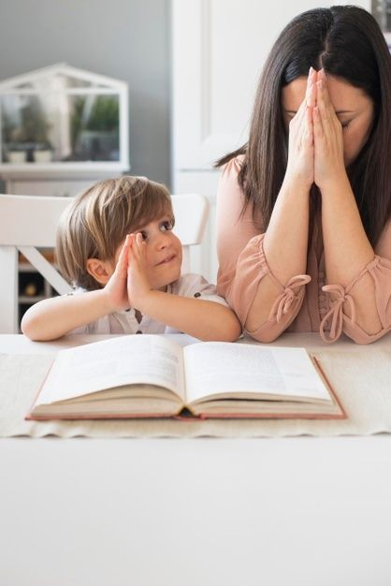
Quiero hacerte una pregunta: ¿Recuerdas quién te enseñó a orar? Muchos aprendimos a orar por que mamá y papá
nos enseñaron. Jesús enseñó a orar a sus discípulos,
y a menudo les hacía ver la necesidad de orar.
¿Te gustaría conocer siete
lecciones que Jesús enseñó a sus discípulos acerca de la oración?

Slide 7
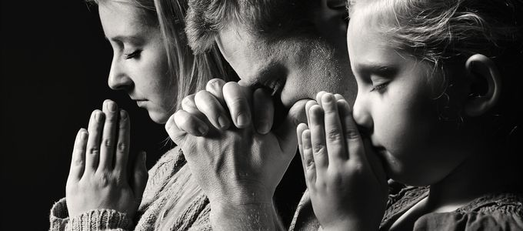
Les enseñó que la oración que Dios acepta es la petición sencilla y ferviente que procede del alma que experimenta su necesidad.

Slide 8
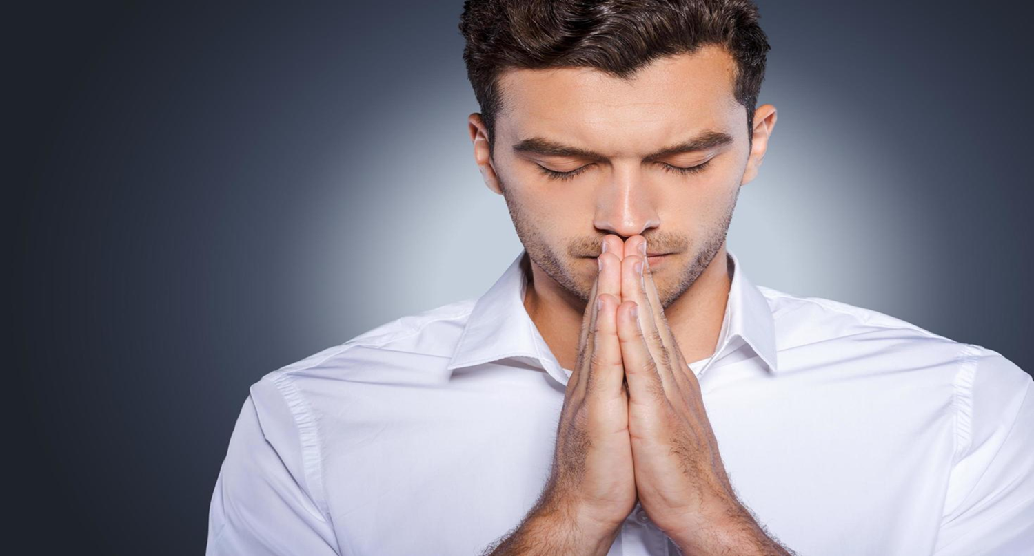
HIMNO DE ALABANZA
# 376 “DULCE ORACIÓN”.

Slide 9
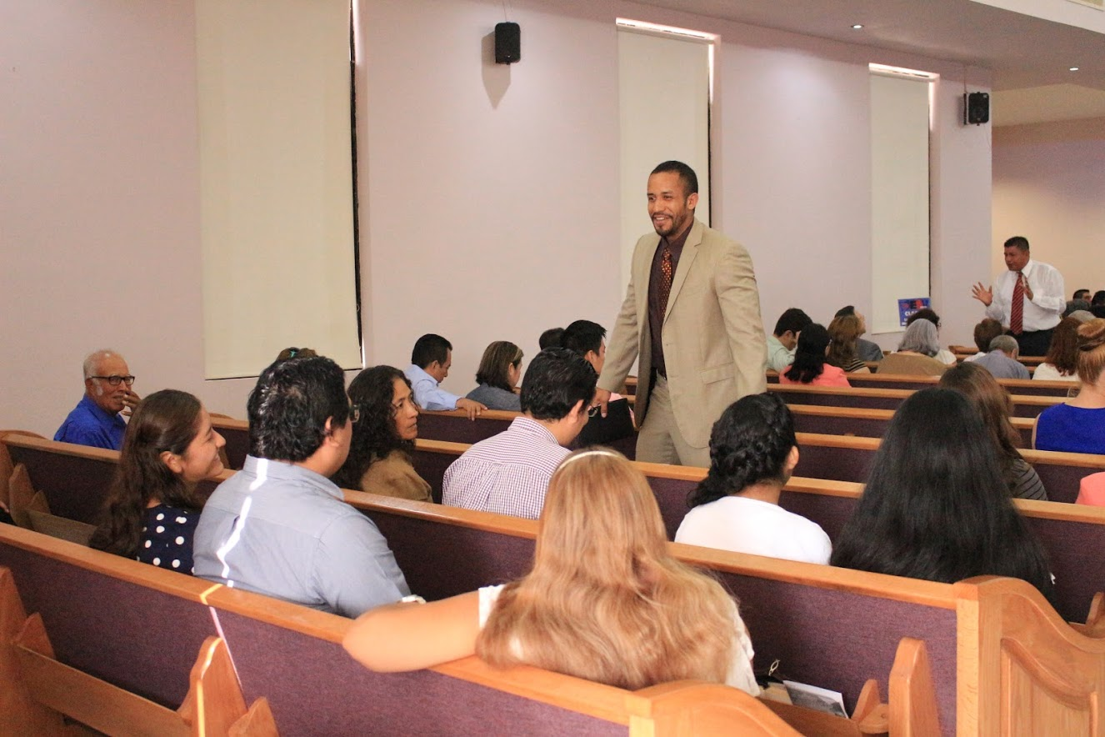
NUEVO HORIZONTE
EVANGELISMO
LA ESCUELA SABÁTICA: UNA INICIATIVA PARA INVOLUCRAR
A SUS MIEMBROS PARA LA MISIÓN

Slide 10
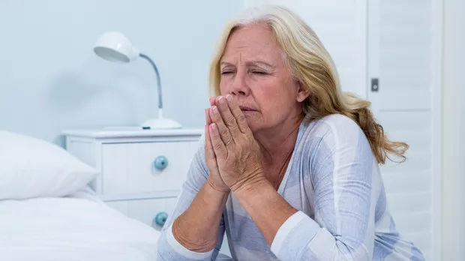
2. OREMOS EN SECRETO.
Tengamos un lugar especial para la oración secreta. Debemos escoger, como lo hizo Cristo, lugares
selectos para comunicarnos con Dios. En el lugar secreto de oración, donde ningún ojo puede ver ni oído oír sino únicamente
Dios, podemos expresar nuestros deseos y anhelos más íntimos al Padre de compasión infinita: y en la tranquilidad y el
silencio del alma, esa voz que jamás deja de responder al clamor de la necesidad humana, hablará a nuestro corazón.

Slide 11
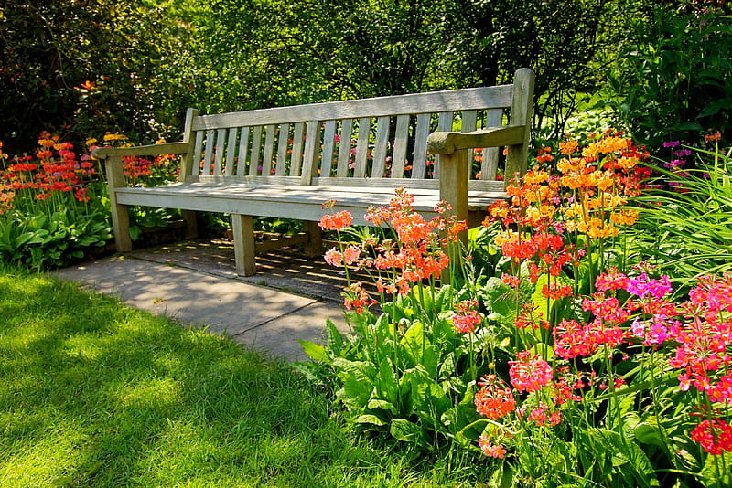
HIMNO ESPECIAL
#382 “A SOLAS AL HUERTO YO VOY”.

Slide 12
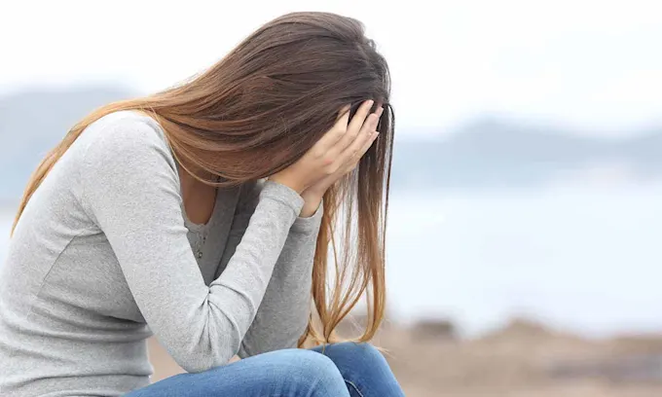
3. OREMOS PIDIENDO PERDÓN POR NUESTRAS FALTAS.
Si queremos ofrecer oraciones aceptables, tenemos que realizar una
obra de confesión mutua de nuestros pecados. Si he faltado contra mi hermano de palabra o acción, debo confesárselo.
Al pecar, contra nuestro hermano, pecamos contra Dios y debemos buscar su perdón. Cualquiera que sea su pecado,
si nos arrepentimos y creemos en la sangre expiatoria de Cristo, seremos perdonados.

Slide 13
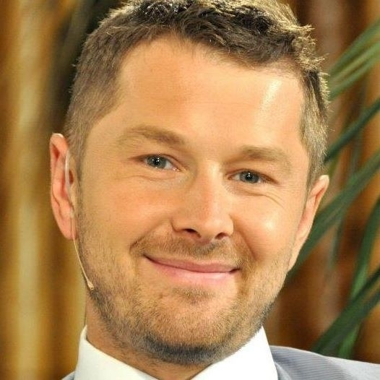
MISIONERO MUNDIAL
POLONIA
DE TRAFICANTE DE DROGAS…
´SÁBADO 2 DE
SEPTIEMBRE 2023
MAREK

Slide 14
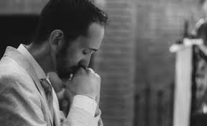
4. OREMOS CON FE.
Deberíamos aumentar diariamente nuestra fe para crecer hasta alcanzar la plena medida de la estatura
espiritual en Cristo Jesús. Deberíamos creer que Dios contestará nuestras oraciones. La fe debe ser ejercitada en todas nuestras oraciones.

Slide 15
INFORME
SECRETARIAL

Slide 16
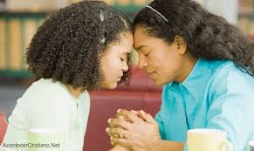
5. OREMOS INVOCANDO EL NOMBRE DE NUESTRO PADRE CELESTIAL.
PADRE NUESTRO. El reconocimiento de que somos hijos de
nuestro Padre celestial debiera ser lo primero en cada oración. Posiblemente seamos indignos de llamarle “Padre”, pero
siempre que lo hagamos con sinceridad, él nos recibe con regocijo y nos reconoce como hijos en verdad.

Slide 17
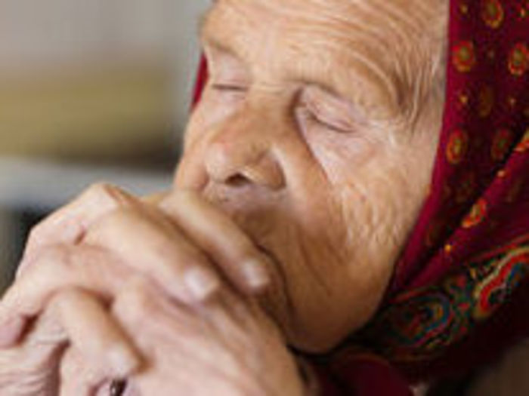
6. OREMOS CON SUMISIÓN
Hágase tu voluntad. Cristo habla aquí de la voluntad de Dios, especialmente en lo que afecta a esta tierra. Cuando el corazón humano se somete a la jurisdicción del reino de la gracia divina, la voluntad de Dios para con esa persona se cumple.

Slide 18
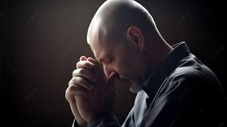
CONCLUSIÓN
7. OREMOS PIDIENDO POR NUESTRAS NECESIDADES.
Cuando oramos, debiéramos decir: “Señor, si lo que te pido es para mi
bien, dámelo; pero, si no lo es, reténlo; sin embargo, dame tu bendición”. El Señor escucha nuestras peticiones, comprende
nuestra situación y suplirá exactamente lo que necesitamos. Fortalecerá nuestra fe y aumentará nuestra espiritualidad.
El Señor es bueno y misericordioso, perfecto en comprensión e infinito en sabiduría

Slide 19
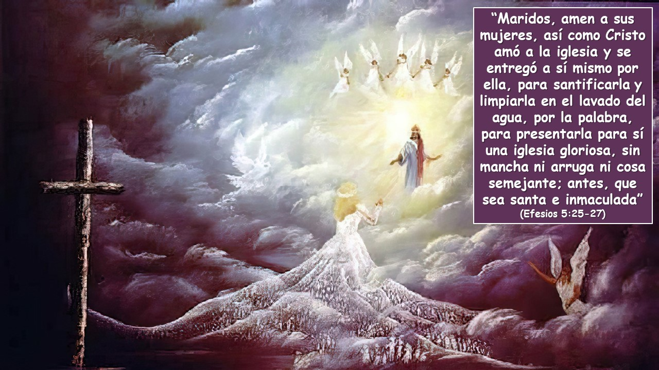
VERSÍCULO PARA MEMORIZAR

Slide 20
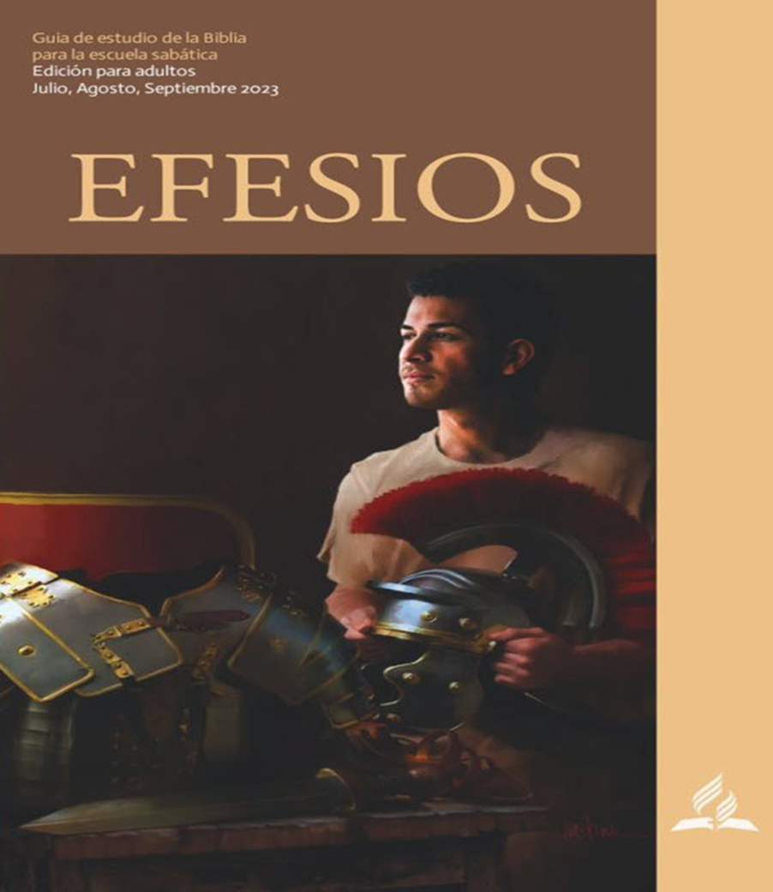
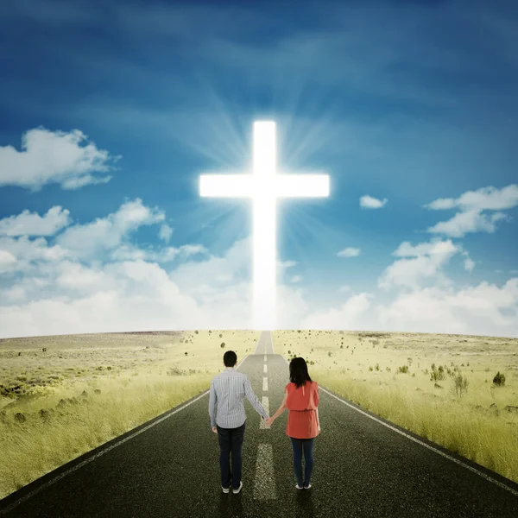
REPASO DE LA LECCIÓN # 10
CÓNYUGES: JUNTOS EN LA CRUZ

Slide 21
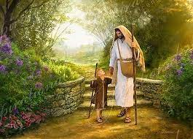
HIMNO FINAL
#378 “¡OH QUÉ AMIGO NOS ES CRISTO!”

Slide 22
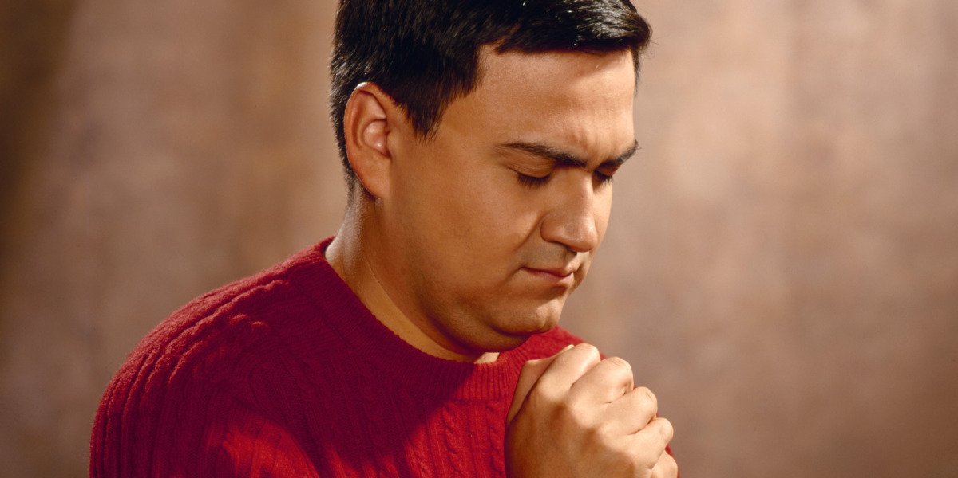
ORACIÓN FINAL

